Slide 1

Estadísticas Cuentas Nacionales
DANE
Mesa de concertación del salario mínimo 2025
Diciembre 2024

Slide 2
Contenido
Producto Interno Bruto (PIB) – Tercer trimestre de 2024 preliminar
Cuentas Nacionales de Transferencia 2021
Cuentas Nacionales de Transferencia de Tiempo 2021
Mercado Laboral 2024

Slide 3
Producto Interno Bruto (PIB)
Tercer trimestre
2024 preliminar
Diciembre 2024

Slide 4

Producto Interno Bruto (PIB)
Serie original y serie ajustada por efecto estacional y calendario
Tasas de crecimiento anuales (%) en volumen¹
2022^{p} – 2024^{pr} tercer trimestre
¹ Series encadenadas de volumen con año de referencia 2015
^{pr}preliminar
^{p}provisional
Fuente: DANE, PIB_T

Slide 5
Producto Interno Bruto (PIB)
Enfoque de la producción
Tasas de crecimiento anual (%) en volumen¹
Valor agregado por actividad económica
2023^{pr} – 2024^{pr}
(tercer trimestre)
Actividad económica | Tasas de crecimiento anual (%) |  |  | Contribución* al valor agregado (p.p.)
 | 2023^{pr} - III / 2022^{p} – III | 2024^{pr} - III / 2023^{pr} – III |  | 2024^{pr} - III
Agricultura, ganadería, caza, silvicultura y pesca | 1,1 | 10,7 |  | 1,1
Actividades artísticas, de entretenimiento; Actividades de los hogares | 6,0 | 14,1 |  | 0,5
Administración pública y defensa; Educación; Actividades de la salud humana | 5,9 | 2,1 |  | 0,3
Comercio y reparación; Transporte y almacenamiento; Alojamiento y servicios de comida | -4,9 | 1,0 |  | 0,2
Actividades financieras y de seguros | 1,4 | 4,4 |  | 0,2
Construcción | -8,5 | 4,1 |  | 0,2
Actividades inmobiliarias | 1,8 | 2,0 |  | 0,2
Suministro de electricidad, gas, vapor y aire acondicionado; Distribución de agua | 2,6 | 1,0 |  | 0,1
Actividades profesionales, científicas y técnicas; Actividades de servicios administrativos y de apoyo | -1,2 | 0,5 |  | 0,03
Información y comunicaciones | -1,2 | 0,8 |  | 0,02
Industrias manufactureras | -6,5 | -1,3 |  | -0,2
Explotación de minas y canteras | 4,2 | -7,1 |  | -0,5
Valor agregado | -0,3 | 2,1 |  | 2,1
Impuestos menos subvenciones sobre los productos | -3,3 | 1,3
Producto Interno Bruto | -0,6 | 2,0
¹ Series originales encadenadas de volumen con año de referencia 2015.
*Por efecto del redondeo, la suma de las contribuciones puede no coincidir con el valor agregado.
^{pr}preliminar
^{p}provisional
p.p.: puntos porcentuales
Fuente: DANE, PIB_T

Slide 6







Producto Interno Bruto (PIB)
Enfoque del gasto
Tasas de crecimiento anual (%) en volumen¹
2023^{pr} – 2024^{pr} (tercer trimestre)
 |  |  |  |  |  |  |  |  |  | Gasto de consumo de los hogares³
 |  |  |  |  | Gasto de consumo final |  |  |  |  | 1,6 | %
 |  |  |  |  | 0,7 | % |  |  |  | Gasto de consumo final del gobierno general
 |  |  |  |  | 0,6 | p.p.
Demanda final interna² |  |  |  |  |  |  |  |  |  | -4,3 | %
3,6 | % |  |  |  | Formación bruta de capital⁴
 |  |  |  |  | 22,7 | % |  |  |  | Formación bruta de capital fijo
 |  |  |  |  | 3,2 | p.p. |  |  |  | 4,0 | %
 |  |  |  |  | Exportaciones
 |  |  |  |  | 3,8 | %
 |  |  |  |  | 0,7 | p.p.
 |  |  |  |  | Importaciones
 |  |  |  |  | 11,0 | %
 |  |  |  |  | -2,4 | p.p.
Tasas de crecimiento anual
Contribución* a la variación anual del PIB
¹Series originales encadenadas de volumen con año de referencia 2015.
²Incluye el gasto de consumo final y la formación bruta de capital.
³Incluye el gasto de consumo final individual de los hogares y gasto de consumo final de las instituciones sin fines de lucro que sirven a los hogares.
⁴Incluye la formación bruta de capital fijo, la variación de existencias y la adquisición menos disposición de objetos valiosos.
⁵Corresponde al saldo neto de las exportaciones menos las importaciones.
*Por efecto del redondeo, la suma de las contribuciones puede no coincidir con el PIB.
^{pr}preliminar
p.p.: puntos porcentuales
Fuente: DANE, PIB_T
Balance neto de comercio exterior⁵
2023^{pr} – III 2024^{pr} - III
Valores a precios corrientes en miles de millones de pesos

Slide 7
Producto Interno Bruto (PIB)
Serie ajustada por efecto estacional y calendario
Índice base cuarto trimestre de 2019
2022^{p} – 2024^{pr} tercer trimestre
^{pr}preliminar
^{p}provisional
Fuente: DANE, PIB_T

Slide 8
Producto Interno Bruto (PIB)
Tasas de crecimiento año corrido (%) en volumen¹
2022^{p} – 2024^{pr} tercer trimestre
¹ Series originales encadenadas de volumen con año de referencia 2015
^{pr}preliminar
^{p}provisional
Fuente: DANE, PIB_T

Slide 9
Actividad económica | Tasas de crecimiento año corrido (%) |  |  | Contribución* a la variación año corrido del valor agregado (p.p.)
 | 2023^{pr} / 2022^{p} | 2024^{pr} / 2023^{pr} |  | 2024^{pr} - III
Agricultura, ganadería, caza, silvicultura y pesca | -0,2 | 8,9 |  | 0,9
Administración pública y defensa; Educación; Actividades de la salud humana | 3,6 | 4,2 |  | 0,7
Actividades artísticas, de entretenimiento; Actividades de los hogares | 9,7 | 9,8 |  | 0,4
Actividades inmobiliarias | 1,8 | 1,9 |  | 0,2
Suministro de electricidad, gas, vapor y aire acondicionado; Distribución de agua | 1,9 | 2,7 |  | 0,1
Construcción | -4,8 | 2,4 |  | 0,1
Actividades financieras y de seguros | 8,8 | 0,9 |  | 0,04
Actividades profesionales, científicas y técnicas; Actividades de servicios administrativos y de apoyo | 0,7 | 0,2 |  | 0,01
Comercio y reparación; Transporte y almacenamiento; Alojamiento y servicios de comida | -3,1 | 0,2 |  | 0,01
Información y comunicaciones | 0,7 | -0,9 |  | -0,02
Explotación de minas y canteras | 3,4 | -4,1 |  | -0,2
Industrias manufactureras | -3,0 | -2,8 |  | -0,3
Valor agregado | 0,6 | 1,7 |  | 1,7
Impuestos menos subvenciones sobre los productos | 1,3 | 0,7
Producto Interno Bruto | 0,7 | 1,6
Producto Interno Bruto (PIB)
Enfoque de la producción
Tasas de crecimiento año corrido (%) en volumen¹
Valor agregado por actividad económica
2023^{pr} – 2024^{pr}
(tercer trimestre)
¹ Series originales encadenadas de volumen con año de referencia 2015.
*Por efecto del redondeo, la suma de las contribuciones puede no coincidir con el valor agregado.
^{pr}preliminar
^{p}provisional
p.p.: puntos porcentuales
Fuente: DANE, PIB_T

Slide 10
Producto Interno Bruto (PIB)
Enfoque del gasto
Tasas de crecimiento año corrido (%) en volumen¹
2023^{pr} – 2024^{pr} (tercer trimestre)
 |  |  |  |  |  |  |  |  |  | Gasto de consumo de los hogares³
 |  |  |  |  | Gasto de consumo final |  |  |  |  | 1,0 | %
 |  |  |  |  | 0,9 | % |  |  |  | Gasto de consumo final del gobierno general
 |  |  |  |  | 0,7 | p.p.
Demanda final interna² |  |  |  |  |  |  |  |  |  | 0,1 | %
1,0 | % |  |  |  | Formación bruta de capital⁴
 |  |  |  |  | 2,6 | % |  |  |  | Formación bruta de capital fijo
 |  |  |  |  | 0,3 | p.p. |  |  |  | 0,6 | %
 |  |  |  |  | Exportaciones
 |  |  |  |  | 5,0 | %
 |  |  |  |  | 1,0 | p.p.
 |  |  |  |  | Importaciones
 |  |  |  |  | 1,4 | %
 |  |  |  |  | -0,3 | p.p.
Tasas de crecimiento anual
Contribución* a la variación anual del PIB
¹Series originales encadenadas de volumen con año de referencia 2015.
²Incluye el gasto de consumo final y la formación bruta de capital.
³Incluye el gasto de consumo final individual de los hogares y gasto de consumo final de las instituciones sin fines de lucro que sirven a los hogares.
⁴Incluye la formación bruta de capital fijo, la variación de existencias y la adquisición menos disposición de objetos valiosos.
⁵Corresponde al saldo neto de las exportaciones menos las importaciones.
*Por efecto del redondeo, la suma de las contribuciones puede no coincidir con el PIB.
^{pr}preliminar
p.p.: puntos porcentuales
Fuente: DANE, PIB_T

Slide 11
Producto Interno Bruto (PIB)
Valores corrientes en miles de millones de pesos
2022^{p} – 2024^{pr}
1.240.678
1.162.910
Año corrido III - 2024^{pr}
1.077.308
Año corrido III - 2023^{pr}
Año corrido III - 2022^{p}
^{pr}preliminar
^{p}provisional
Fuente: DANE, PIB_T

Slide 12
Cuentas Nacionales de Transferencia (CNTR)
Resultados 2021
Diciembre 2024

Slide 13

Cuentas Nacionales de Transferencia (CNTR)
Constituyen un sistema contable que mide la actividad económica nacional por edad, y documenta los flujos de recursos a través del gobierno, el mercado y la familia.
Se utilizan para medir cómo la población a determinada edad produce, consume, hace transferencias y ahorra.
De manera general, se desea saber el flujo generacional de las ganancias en la vida productiva a generaciones más jóvenes o más adultas (Urdinola y Tovar, 2019).

Slide 14


Cuentas Nacionales de Transferencia (CNTR)
Variables
Variables CNTR
Ciclo de vida económico
Ingresos
Consumo
Reasignaciones
Transferencias
Ahorro
El ciclo de vida económico muestra cómo en las primeras y últimas etapas de la vida se consume más de lo que se produce en términos de ingresos, creando un déficit, mientras que en la etapa intermedia se tienen más ingresos de lo que se consume.
El ciclo de vida económico depende de mecanismos e instituciones que reasignan recursos entre diferentes grupos de edad a través de transferencias y activos que permiten la redistribución a lo largo del tiempo.

Slide 15

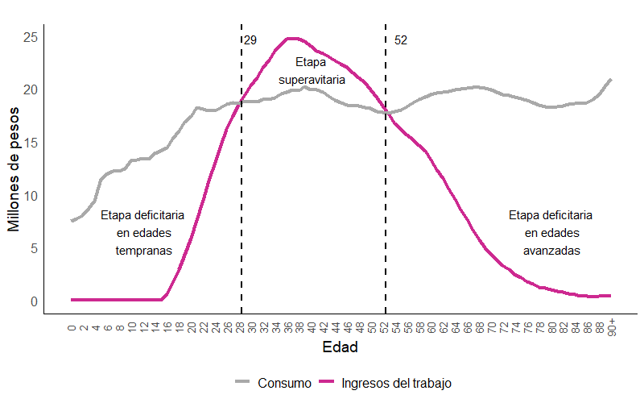

Déficit de ciclo de vida económico per cápita por edad
Total nacional
2021
Para 2021, el ciclo de vida económico para Colombia presenta su mayor punto de déficit (consumo mayor a los ingresos del trabajo) en la población de 90 años con $20,5 millones, mientras los 36 años es la edad con mayor superávit, con $5,1 millones pesos.
Para 2021, se logra la transición al superávit en el rango de 29 a 52 años.
Fuente: DANE, Cuentas Nacionales de Transferencia

Slide 16

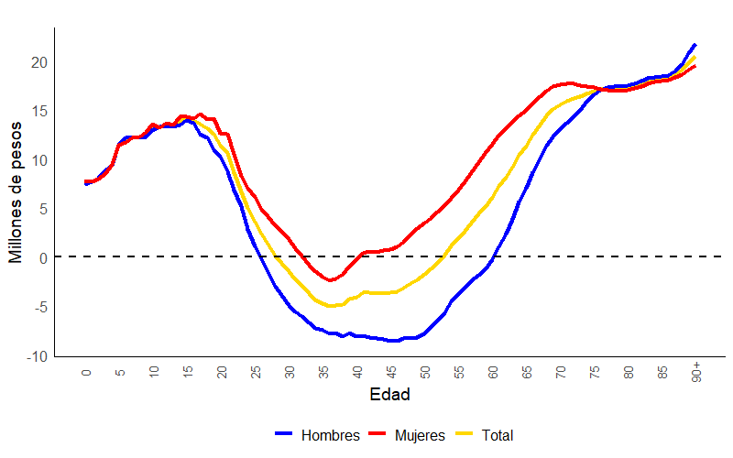


Déficit de ciclo de vida económico per cápita, por edad y sexo
Total nacional
2021
Mientras que para los hombres la etapa de superávit va desde los 26 a los 60 años, para las mujeres se encuentra entre los 33 y los 40 años.
Por otro lado, el mínimo déficit se presenta a los 46 años para los hombres con $8,6 millones.
Para las mujeres el mínimo déficit se da a los 36 años con $2,5 millones.
Fuente: DANE, Cuentas Nacionales de Transferencia

Slide 17
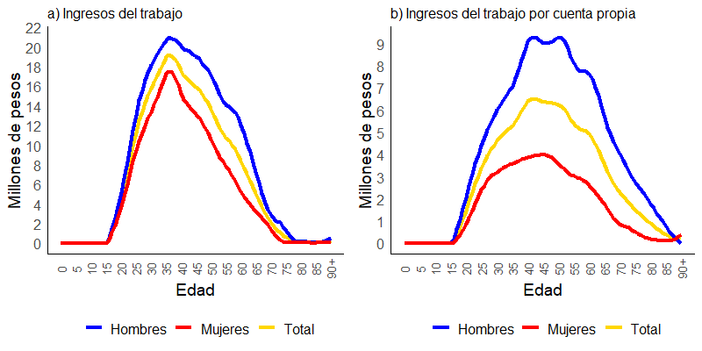
Ingresos del trabajo por edad y sexo
Total nacional
2021
Para 2021 el máximo de ingresos del trabajo se presenta a los 36 años, mientras que para los empleados por cuenta propia se registra a los 42 años, con una diferencia de ingresos de $12,7 millones a favor de los empleados.
En 2021, los hombres empleados alcanzan un máximo de ingresos de $21,0 millones a los 36 años, frente a $17,6 millones para las mujeres, a la misma edad.
Los hombres empleados por cuenta propia ganan un máximo de $9,3 a los 42 años, comparado con $4,0 para las mujeres a los 45 años, generando una brecha del 57%.
Fuente: DANE, Cuentas Nacionales de Transferencia

Slide 18

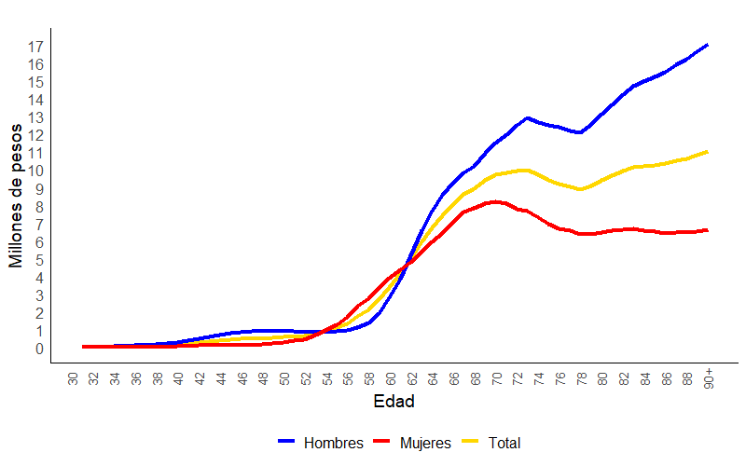
Transferencias públicas en pensiones, entradas, por edad y sexo
Total nacional
2021
Las transferencias por pensiones en el régimen de prima media para las mujeres son, en promedio, $1,8 millones menores que las de los hombres a lo largo del ciclo de vida.
La mayor entrada de transferencias en pensiones para las mujeres se da a los 70 años con $8,2 millones.
Para los hombres el máximo se da a los 90 años con $17,1 millones.
Fuente: DANE, Cuentas Nacionales de Transferencia

Slide 19
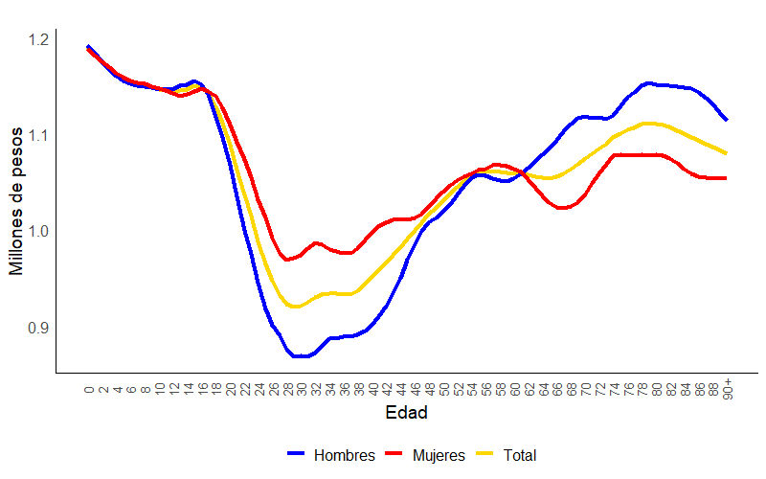
Transferencias públicas en salud, entradas, por edad y sexo
Total nacional
2021
La mayor entrada de transferencias públicas en salud se registra para las niñas y niños menores de un año con $1,2 millones.
Fuente: DANE, Cuentas Nacionales de Transferencia

Slide 20
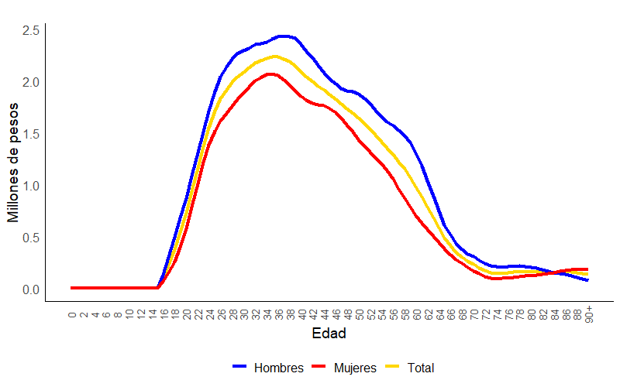
Transferencias públicas en salud, salidas, por edad y sexo
Total nacional
2021
La mayor salida de transferencias en salud para las mujeres se da a los 35 años con $2,1 millones.
Para los hombres el máximo se da a los 38 años con $2,4 millones.
Fuente: DANE, Cuentas Nacionales de Transferencia

Slide 21
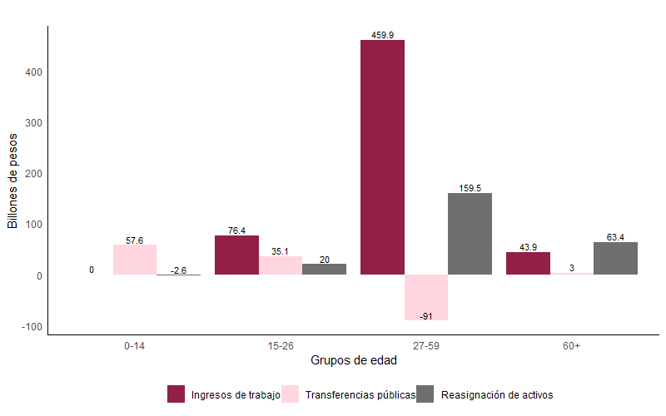
Financiación del déficit, por grupos de edad
Total nacional
2021
Fuente: DANE, Cuentas Nacionales de Transferencia

Slide 22
Cuentas Nacionales de Transferencia de Tiempo (CNTT)
Resultados 2021
Diciembre 2024

Slide 23
Cuentas Nacionales de Transferencia de Tiempo (CNTT)
Las Cuentas Nacionales de Transferencia (CNTR) tienen una limitación para extender su enfoque a la medición de la economía de género ya que no incluye todo tipo de actividad económica, como las relacionadas con los servicios del hogar no remunerados, por lo que surge la importancia de medirlos y agregarlos a las CNTR.
Las Cuentas Nacionales de Transferencia de Tiempo (CNTT) registran la producción, consumo y transferencias de servicios generados por el trabajo no remunerado, diferenciados por edad y sexo.
Fuente: DANE, Cuentas Nacionales de Transferencia de Tiempo 2021

Slide 24
Cuentas Nacionales de Transferencia de Tiempo (CNTT)
Variables
Variables CNTT
Ciclo de vida de actividades no remuneradas
Producción
Consumo
Transferencias
Entradas
Salidas
Tiempo dedicado a realizar actividades domésticas y de cuidado no remuneradas.
Tiempo recibido o consumido por las personas que son beneficiarias de las actividades no remuneradas.
Son los flujos de tiempo transferido entre los miembros del hogar o entre personas

Slide 25
Cuentas Nacionales de Transferencia de Tiempo (CNTT)
Actividades
Actividades CNTT
Actividades del hogar
Limpieza
Mantenimiento de vestuario
Suministro de alimentos
Mantenimiento y reparación del hogar
Mantenimiento del jardín y césped
Administración del hogar
Cuidado de mascotas
Compra de bienes y servicios
Desplazamientos
Cuidado
Cuidado de menores
Cuidado de adultos
Voluntariado
Las actividades de cuidado tanto de menores como de adultos pueden ser para miembros del hogar o para miembros de otros hogares.

Slide 26
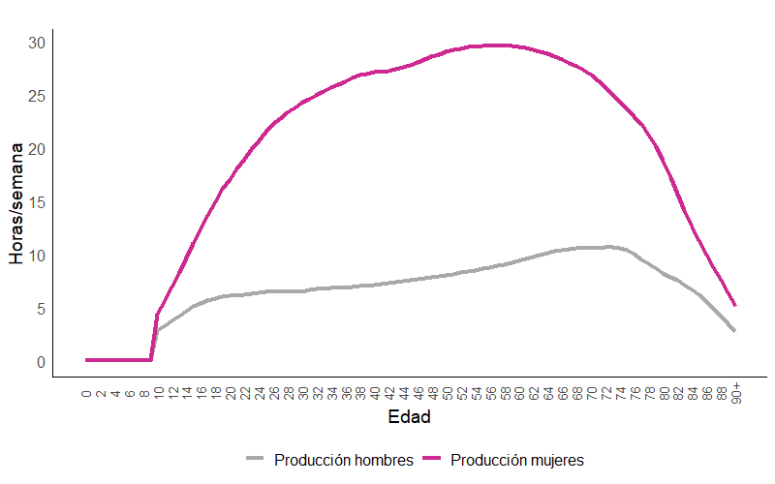

Producción de actividades del hogar por edad y sexo
Total nacional
2021
Las mujeres alcanzan su mayor dedicación a actividades del hogar a los 57 años con 29,6 horas semanales.
Los hombres alcanzan su punto máximo más tarde, a los 72 años, con 10,7 horas.
Entre los 27 y los 59 años, las mujeres dedican en promedio 19,7 horas más que los hombres a actividades del hogar.
Fuente: DANE, Cuentas Nacionales de Transferencia de Tiempo

Slide 27

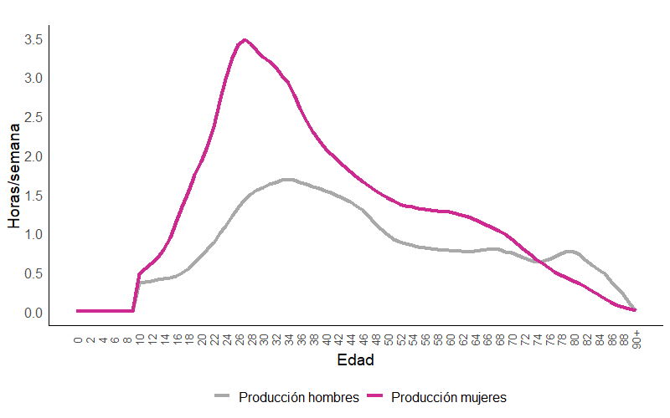


Producción de cuidado por edad y sexo
Total nacional
2021
Las mujeres producen 0,5 horas más de cuidado no remunerado en promedio que los hombres, alcanzando su máximo a los 27 años con 3,5 horas semanales.
Entre los 15 y 59 años, las mujeres dedican un promedio de 2,1 horas semanales al cuidado, que disminuye a 0,6 horas en mayores de 60 años.
Los hombres alcanzan su máxima producción de cuidado a los 34 años con 1,7 horas semanales y dedican 1,3 horas en promedio entre los 27 y 59 años.
Fuente: DANE, Cuentas Nacionales de Transferencia de Tiempo

Slide 28


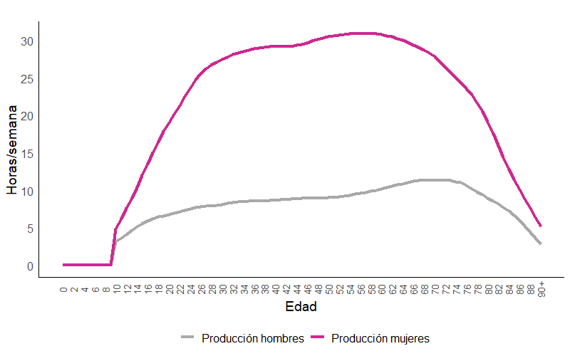
Producción de actividades CNTT (actividades del hogar y cuidado no remunerado) por edad y sexo
Total nacional
2021
Para el total de actividades del hogar y de cuidado no remunerado, las mujeres dedican en promedio 21 horas semanales a actividades del hogar y cuidado, mientras que los hombres dedican 7,5 horas.
La edad en la que se presenta el punto máximo de dedicación a estas actividades para las mujeres es a los 57 años con 30,9 horas semanales.
Para los hombres la edad de máxima producción en estas actividades es a los 69 años con 11,4 horas semanales.
Fuente: DANE, Cuentas Nacionales de Transferencia de Tiempo

Slide 29
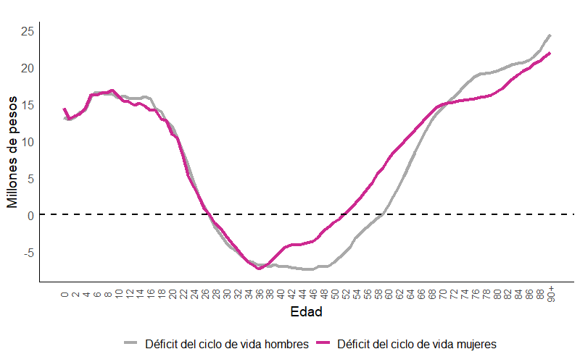
Déficit del ciclo de vida CNTR + CNTT por edad y sexo
Total nacional
2021
Para las mujeres, la etapa superavitaria en el mercado laboral se ubica entre los 33 y los 40 años. Al considerar las actividades del hogar y cuidado no remuneradas, esta etapa se extiende desde los 27 hasta los 51 años.
Para los hombres, la etapa superavitaria en el mercado laboral se desarrolla entre los 26 y los 60 años. Al integrar las actividades del hogar y de cuidado no remuneradas, esta ventana se ubica entre los 27 y los 58 años.
Fuente: DANE, Cuentas Nacionales de Transferencia de Tiempo

Slide 30
Estadísticas de Cuentas Nacionales
Mesa de concertación del salario mínimo 2025
Diciembre 2024

